Slide 1
复习回顾
九一八事变
1、 标志着局部抗战的开始。
西安事变
2、 标志着抗日民族统一战线初步形成。
卢沟桥事变
３、 标志着全民族抗战的开始。
南京大屠杀
４、日本侵华最大罪证____________。

Slide 2
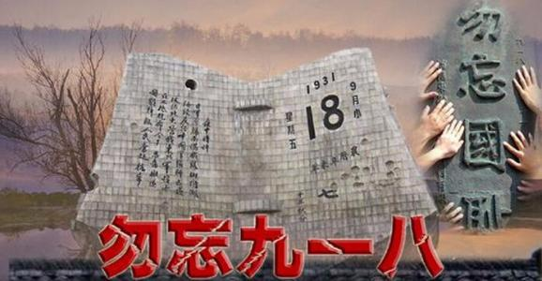
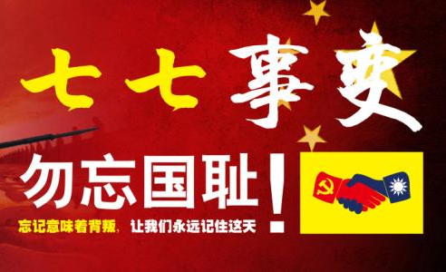
血色记忆——抗战大事记
局部抗战开始
全民族抗战开始
国民党抗战
共产党抗战
中国社会各阶层抗战
正面战场
敌后战场

Slide 3
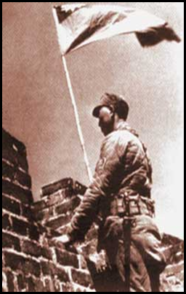
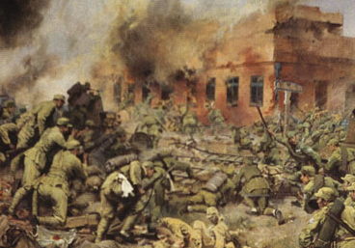
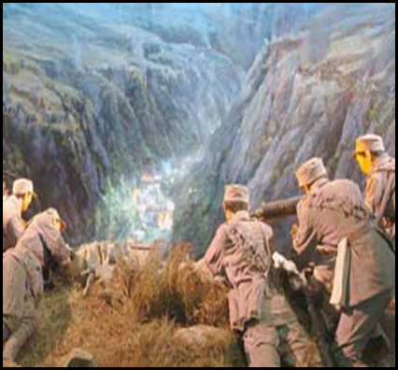
第六单元 中华民族的抗日战争
第20课 正面战场的抗战
【台儿庄战役】【武汉保卫战】【长沙会战】

Slide 4

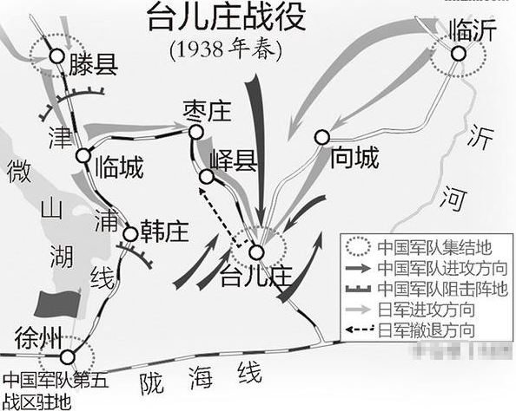
日本占领南京后，迅速分两路进攻徐州。
目的：打通南北战场。
台儿庄是徐州的门户，战略位置十分重要，中日双方在此展开激烈的争夺战，史称“台儿庄战役”。

Slide 5
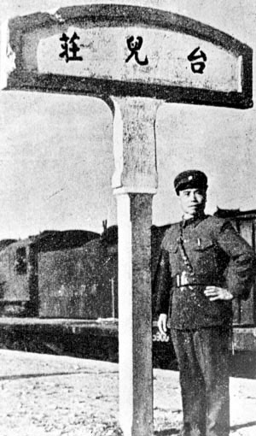
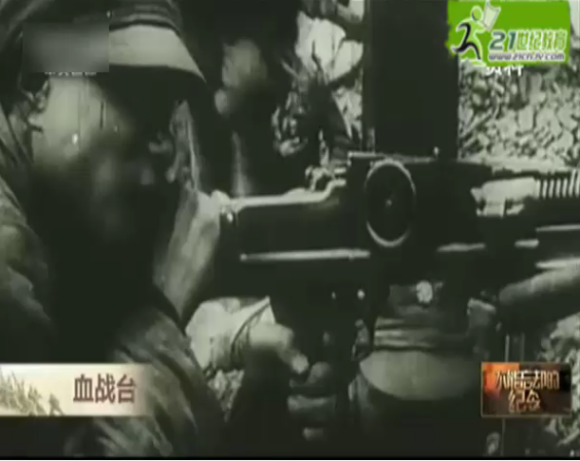
一、台儿庄战役
时间
1938年3月
指挥者
李宗仁（第五战区司令长官）
战果
歼敌1万多人

Slide 6
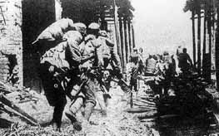
中国军队守卫台儿庄

Slide 7
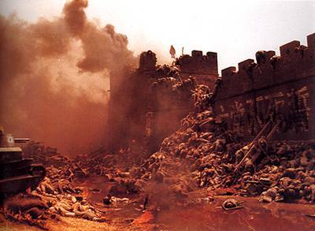
人民教育出版社 八年级 | 上册
尸横遍野的日本鬼子

Slide 8
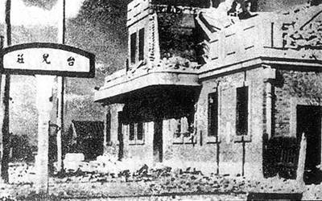
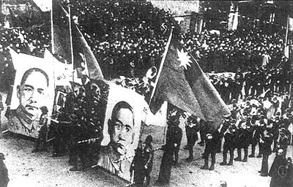
血战后的台儿庄闻名全国
台儿庄大捷，汉口举行胜利大游行

Slide 9

“台儿庄捷报传出后，举国若狂。京沪沦陷后，笼罩全国的悲观空气至此一扫而空，抗战前途露出一线曙光……我军得此鼓励，无不精神百倍，各处断壁残垣之上，都出现一片欢乐之情，为抗战发动以来的第一快事。”
请想一想:台儿庄大捷对中国抗战有何积极意义？
台儿庄战役是抗战以来中国正面战场取得的最大到的一场胜仗；振奋了中国军民的精神，坚定了抗战意志和信念。

Slide 10
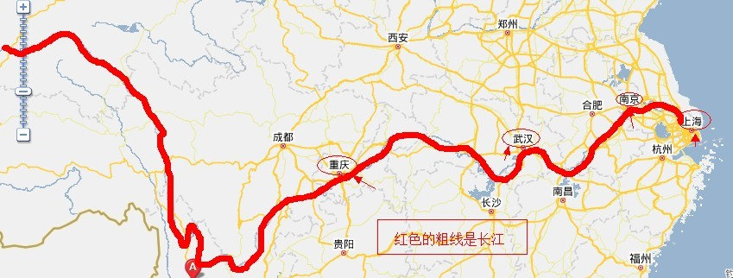
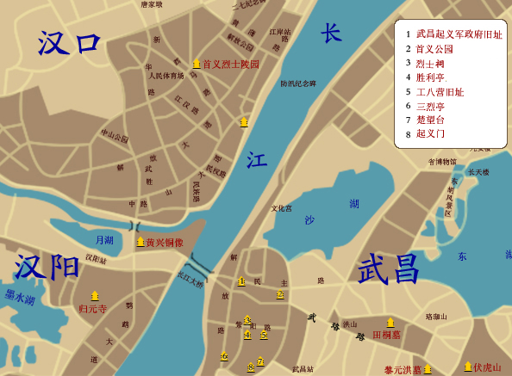
二、保卫大武汉
南京
武汉成为军事、经济、政治中心
日本大本营认为“只要攻占汉口，就能支配中国”。1938年6月开始，日本先后集中40多万兵力进攻武汉。
武汉
重庆

Slide 11
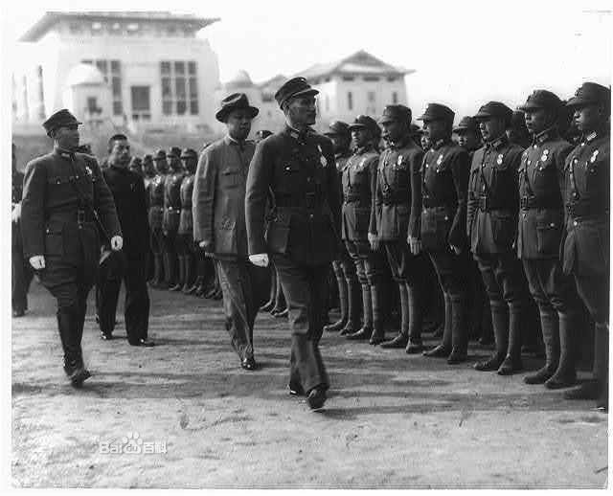
二、保卫大武汉
为保卫大武汉,中国军队共部署100多万人参战,
利用大别山、鄱阳湖和长江西岸有力地形，抵抗敌军。
蒋介石在武汉大学检阅国民革命军

Slide 12
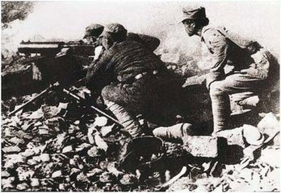
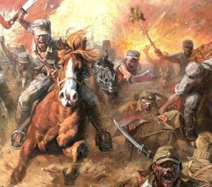
二、保卫大武汉
主要战役：万家岭战役
消灭日军3000余人。

Slide 13
武汉会战历时4个多月，为避免损失,中国军队于1938年10月有序撤出武汉。
武汉会战的意义：
①日本企图迅速灭亡中国的既定战略彻底破灭。
武汉保卫战后期，日本乘广州兵力空虚之机，占领广州。广州、武汉失陷后，日军的兵力已严重不足，物力财力都感觉困难。
②抗日战争进入相持阶段。

Slide 14
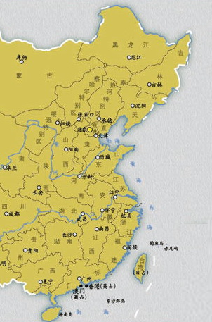


七七事变后日本加紧侵略中国
1937年7月平津沦陷
1937年11月上海沦陷
1937年12月南京沦陷
1938年12月广州、武汉沦陷
抗日战争进入相持阶段

Slide 15
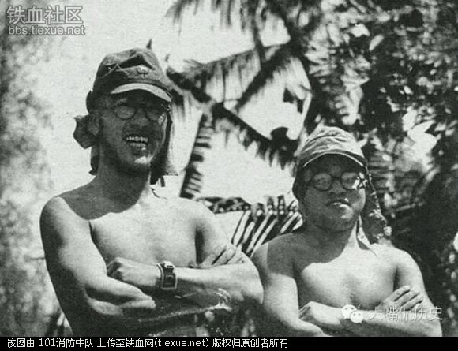
三、第三次长沙会战
1、背景：抗日战争进入相持阶段后，日军先后发动两次长沙会战，企图占领长沙，均未得逞。
2、概况：1941年12月，日军对长沙发动第三次进攻。
到长沙过新年！

Slide 16
三、第三次长沙会战
中国军队调集重兵防御，拼死抵抗，歼灭大批日军，获得会战胜利。
以此同时，英美盟军在太平洋战场是接连败退。第三次长沙会战，是自太平洋战争爆发后盟军的第一次重大军事胜利。
意义：在国内外产生积极影响。

Slide 17
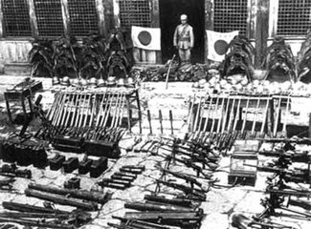
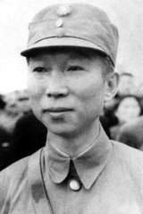
人民教育出版社 八年级 | 上册
长沙会战指挥者
薛岳将军
第三次长沙会战缴获的战利品

Slide 18
人民教育出版社 八年级 | 上册
在长沙南门外的修械所高地，负责守卫的中国军队一个团与日军开展激烈争夺。一日之内，双方进行了11次拉锯战，阵地多次易手，尸横遍野，战况惨烈。全团将士在团长葛先才的率领下，誓与长沙共存亡，奋勇迎敌，与日军展开肉搏。炊事兵、马夫都加入了战斗。经过殊死拼杀，全团仅剩58人，最终守住了阵地。
体现了中国军民在抗日战争中不畏强敌，不畏牺牲，英勇杀敌，为国捐躯的英雄主义精神，爱国主义精神永远激励着我们！
从以上材料中，你能感受到中国军民在抗战中体现了哪些精神？

Slide 19
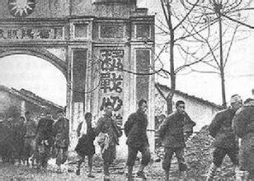
四、豫湘桂战役
抗战中最大的一次失败
抗日战争后期，
国民政府消极抗日，
积极反共。
1944年，日军向
国民党正面战场发动了大规模的豫湘桂战役。国民党一溃千里，丢失了豫、湘、桂等省的大部和贵州的一部分。

Slide 20
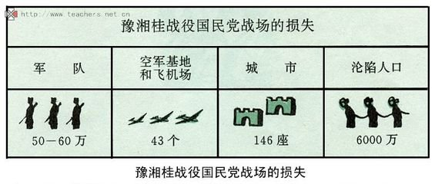

Slide 21
（在国内外产生了积极影响）
台儿庄战役
正面战场的抗战
（抗战中最大的一次失败）
武汉保卫战
（日本迅速灭亡中国的既定战略彻底破灭，抗战进入相持阶段）
第三次长沙会战
（抗战以来中国正面战场取得的最大的一场胜仗）
豫湘桂战役

Slide 22
怎样评价正面战场的抗战？
国民政府在正面战场组织多次战役，沉重地打击日军；爱国官兵在抗战中作出重大牺牲，发扬英勇作战精神，促进全国团结，坚定了抗战必胜的信念。
积极方面：
抗日战争后期，国民政府消极抗日，积极反共，导致豫湘桂战役的溃败。
消极方面：
总体来说，正面战场的抗战在全民族抗战中起到巨大作用。

